Slide 1
2018年CSNS机械关键设备运行状况
加速器机械组
2018. 09

Slide 2
剥离膜的运行情况及暑期检修
废束站质子束窗运行情况
RCS环磁铁及真空盒振动情况
24米段运行情况及漏水报警处理
RCS环异形真空盒运行情况及维修
注入区INMWS02多丝靶安装调整情况
远程机器行走检测车
靶前24米段远程目标放置抓取行走车

Slide 3
剥离膜的运行情况及暑期检修

Slide 4
1.1 剥离膜简介
剥离膜装置位于RCS（快循环同步加速器） 环的注入区，用于剥离负氢离子的电子，分为主剥离膜和次剥离膜两部分。主剥离膜是剥离的关键设备，将H- 剥离为H+，设计剥离效率为99.7%，实现RCS环的注入，剩余的0.3%的H-或H0粒子经次剥离膜后转变为H+，并引出至束流废束站。
主剥离膜首次安装膜片类型：
22片尺寸为60 mm×20 mm ，厚为100μg/cm²小膜
2片尺寸为60 mm×40 mm ，厚为100μg/cm²大膜
次剥离膜片类型：
1片尺寸为60 mm×20 mm ，厚为200μg/cm²单膜片

Slide 5
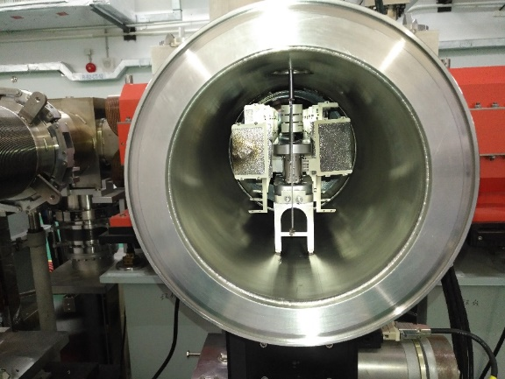
1.2 剥离膜运行情况
根据调束情况，主剥离膜使用较为频繁的主要是23号膜位的大膜及2号膜位的小膜。
大膜注入点在膜片高程方向中心位置，采用三边固定方式，束流穿越区域，膜片出现起皱延展，但没有出现破损。
图1 剥离膜片出现褶皱延展
图2 三边固定方式夹紧剥离膜

Slide 6
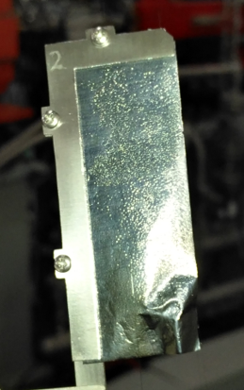
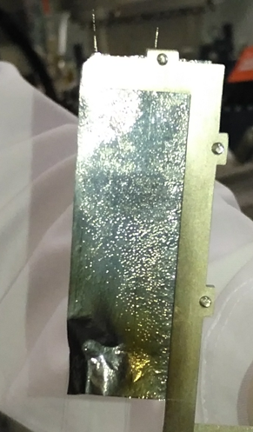
1.2 剥离膜运行情况
2号膜采用双边及辅助碳纤维固定方式，束流穿越区域，膜片出现起皱延展，但由于碳纤维的约束作用，膜片并没出现大的翘边情况，也没出现破损。实际形变与有限元分析结果基本一致。
图3 2号膜片实际形变与分析结果对比

Slide 7
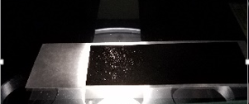
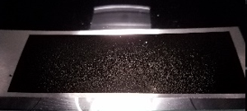
1.3 暑期检修更换
物理组根据LRBT末端CT03和DCCT累积束流，经过计算，目前主剥离膜的剥离效率为99.4%，略低于设计值99.7%，为了提高剥离效率，在今年暑期检修期间，更换了12块的主剥离膜片具体如下：
（1）单层剥离膜4块，包括：
1块尺寸为20mm*60mm，厚度为130μg/cm²；
1块尺寸为20mm*60mm，厚度为150μg/cm²；
1块尺寸为20mm*60mm，厚度为200μg/cm²；
1块尺寸为20mm*60mm，厚度为250μg/cm²；
（2）双层剥离膜共8块，包括：
6块尺寸为20mm*60mm，总厚度为100μg/cm²；
1块尺寸为20mm*60mm，总厚度为150μg/cm²；
1块尺寸为20mm*60mm，总厚度为200μg/cm²。
（a）单层膜片针孔分布情况
对比单层与双层膜片，可以看出双层膜片针孔情况明显减少，膜片表面质量、强度等也优于单层膜片。
暑期剥离膜检修主要流程依次为，注入区真空暴露，拆卸主剥离膜换膜组件，依次更换1至12号膜片，完成膜片更换后进行真空密封，恢复真空。
（b）双层膜片针孔分布情况
图4 单双层膜片针孔分布情况对比

Slide 8
2.废束站质子束窗的运行情况

Slide 9
2.1 废束站及质子束窗简介
根据运行及调试需要，CSNS共设计了4个废束站，它们分别位于直线末端（2个，LRDUMP，LRDUMP1）、注入区（1个，INDUMP）和引出区（1个，RCSDUMP）。整个废束站由末端的钢板、混凝土屏蔽层和质子束窗组成。
废束站质子窗是真空系统的边界，用于隔绝大气，维持系统真空环境。系统运行时，束流直接作用在束窗表面，大部分穿过束窗，进入屏蔽体，少部分沉积在束窗上，引起束窗温度升高。
因此，废束站质子窗工作条件较为恶劣，需要对其工作状态进行监控。

Slide 10
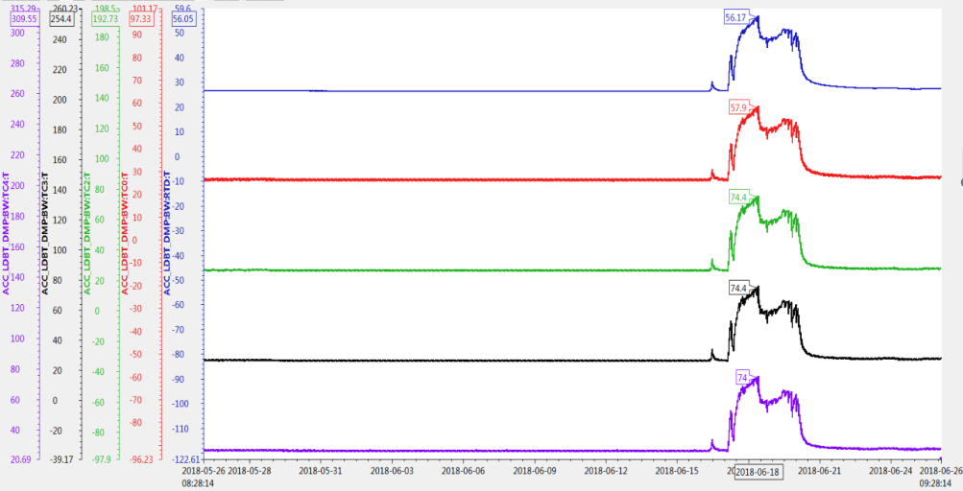
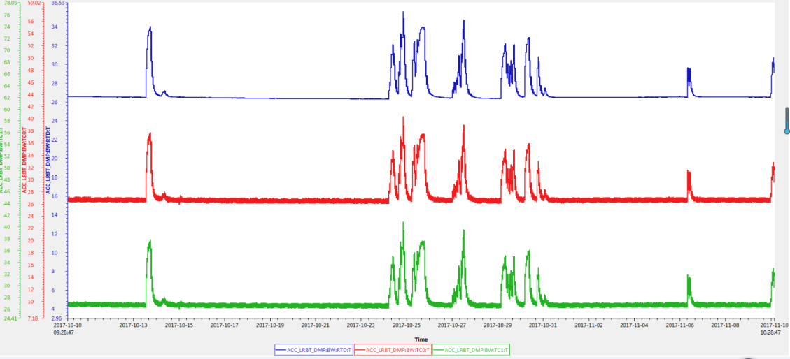
2.2 废束站质子束窗运行情况
废束站质子窗的工作状态可通过系统的真空度和温升情况进行监控。
其中，真空度通过专门的真空系统监控。运行一年多来，废束站质子窗所在区域真空度稳定，没有明显的真空渗漏，工作状态良好。
质子窗温度监控通过温度监控系统进行，对温度的监控可以实时掌握真空窗中心的温度变化，在真空窗超过温度安全阈值后及时降低束流能量，保证质子窗能够安全、稳定地运行。
图5 为质子束窗的温度监控曲线

Slide 11
3.RCS环磁铁及真空盒振动测量

Slide 12
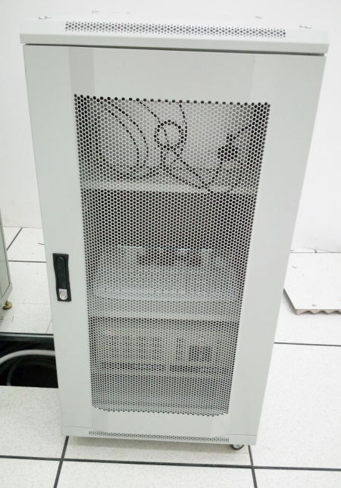
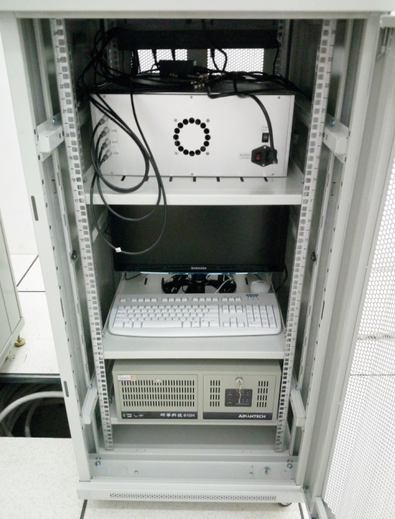
3.1 磁铁振动监测简介
磁铁振动监测主要是针对RCS环上与振动相关的122台主磁铁进行运行实时在线监测（包括24台二极磁铁、48台四极磁铁和16个六极磁铁、和34个校正磁铁）。其监测目的是为及时发现振动异常变化的磁铁，并及时采取应对措施。振动采集部分采用压电式加速度振动测量传感器，每个磁铁安装一个传感器。
振动采集器
通道切换器
采集本地服务器
图6 RCS环振动采集系统

Slide 13
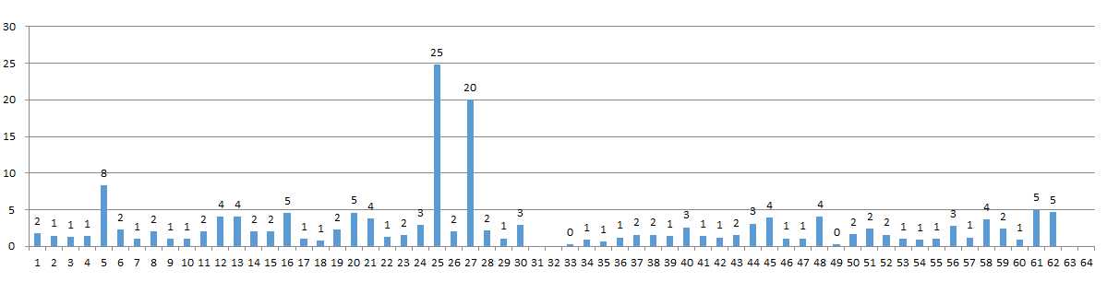
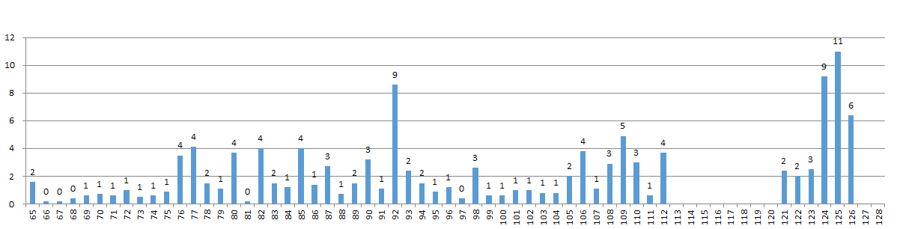
3.2 磁铁振动监测运行情况
（1）RCS环磁铁振动总体情况
2018年7月磁铁运行振动监测情况汇总如图所示。RCS环除了两个二极磁铁R1MB01与R1MB03在20um外，其余磁铁振动均在10um以内，磁铁运行过程振动没有异常。
图7 RCS环第一、二象限磁铁振动情况汇总
图8 RCS环第三、四象限磁铁振动情况汇总

Slide 14
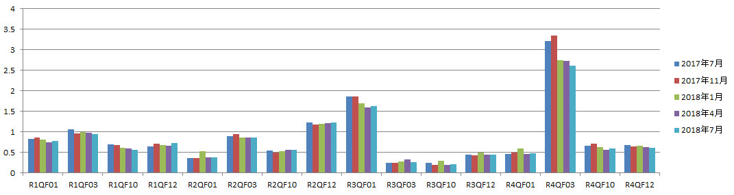
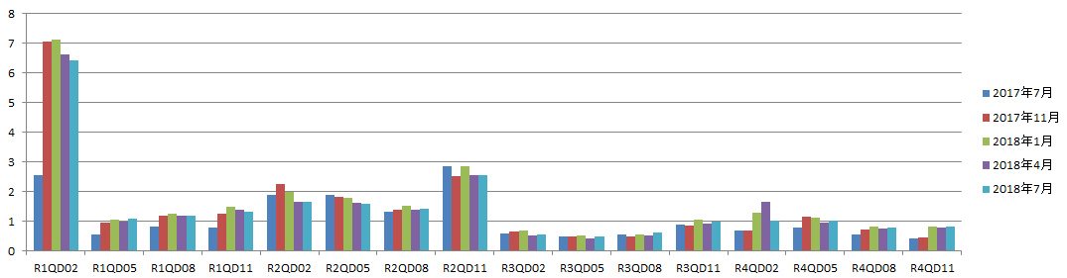
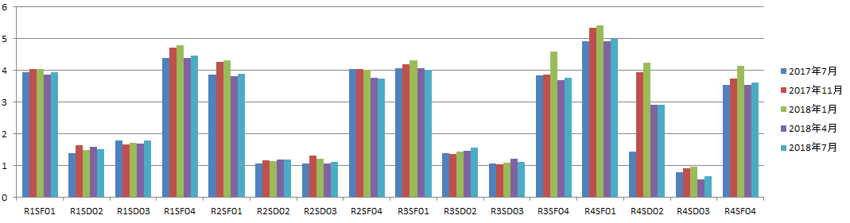
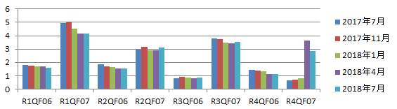
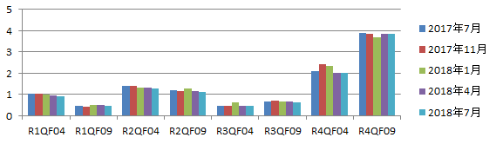
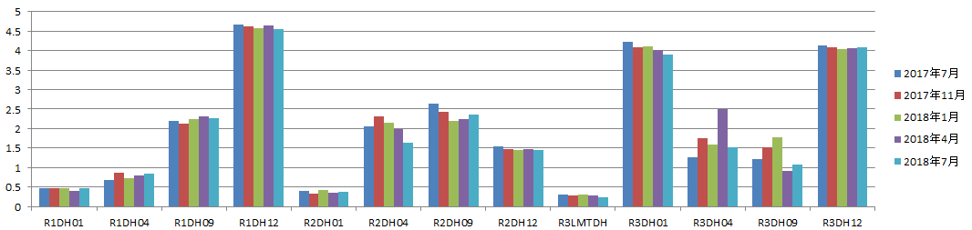
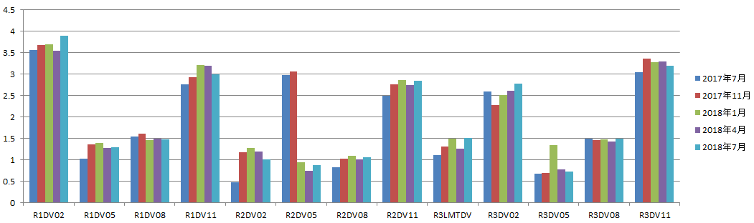
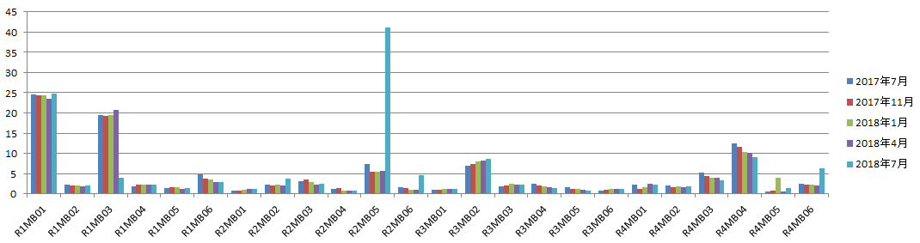
3.2 磁铁振动监测运行情况
（2）不同时间段磁铁振动的对比
对2017年7月、11月，2018年1月、4月、7月，五个时间节点进行各种磁铁振动数据分析对比，如图9所示，各磁铁振动变化不大，振动稳定。
（a）QA206磁铁振动情况
（b）QB272磁铁振动情况
（E）六极 磁铁振动情况
（C）QC222磁铁振动情况
（D）QD253 磁铁振动情况
（F）水平校正磁铁振动情况
（G）垂直校正磁铁振动情况
（H）二极磁铁振动情况
图9 各磁铁磁铁振动情况对比

Slide 15
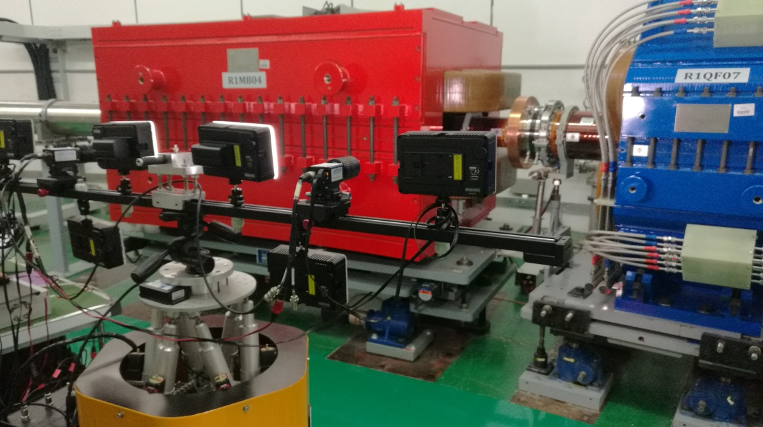
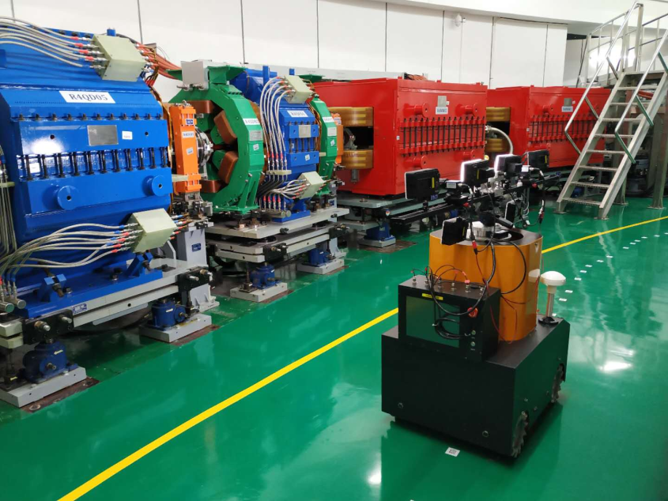
3.3 真空盒振动检测
由于真空盒位于磁铁内，运行期间有强磁场影响不能采用传感器进行测试，在暑期检修期间，由电源组配合磁铁加电，采用光学相机视觉测量、激光测振仪对陶瓷真空盒进行了第一次检测。
图10 真空盒振动检测

Slide 16
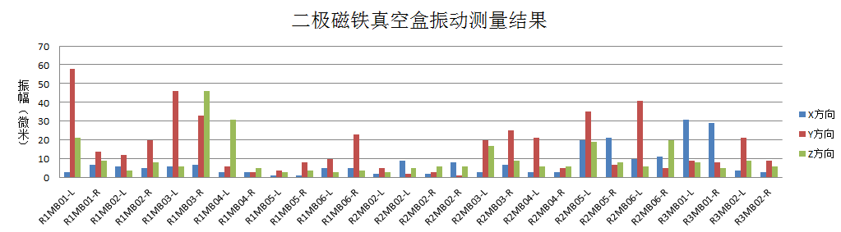
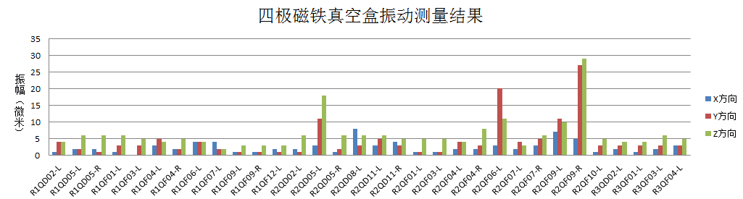
3.3 真空盒振动检测
二极磁铁真空盒及四极磁铁真空盒振动情况汇总如下图所示，二极磁铁真空盒振动值偏大。
图11 二极磁铁磁铁真空盒振动测量结果
图12 四极磁铁磁铁真空盒振动测量结果

Slide 17
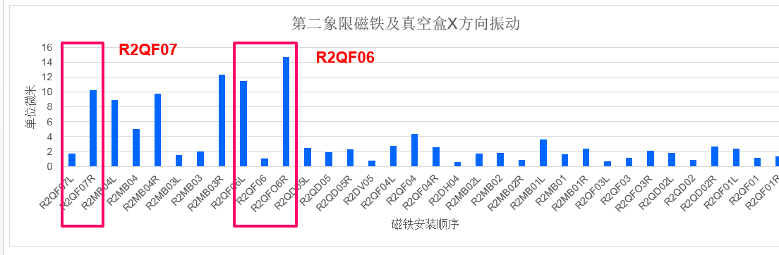
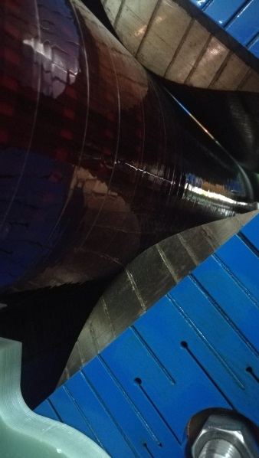
3.3 真空盒振动检测
在检测过程中，对振动数值偏大异常的真空盒进行了现场检查并分析原因，其中：发现四极铁R2QF06真空盒振动异常，检查发现真空盒与磁铁极头接触，及时通知相关系统断电，进行故障处理，避免真空盒造成损坏。考虑振动应力及疲劳对真空盒的影响，今后需对真空盒的振动进行长期定期的检测。
图13 陶瓷真空盒振动测量结果
图14真空盒与磁铁极头接触

Slide 18
  4.靶前24米段运行情况

Slide 19
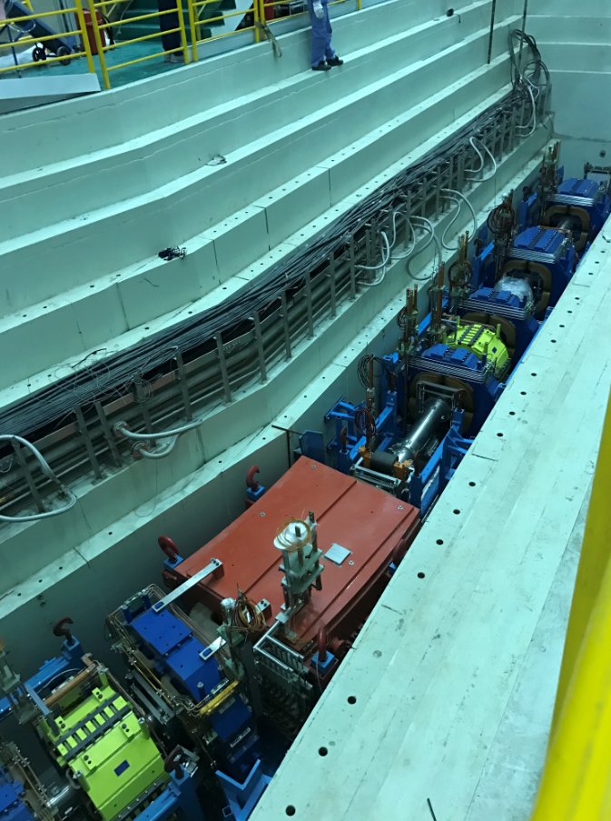
4.1 靶前24米段设计简介
CSNS靶前RTBT（环至靶站束流输运线）包含有7个远程拆装单元，每个单元由磁铁、束测元件、真空盒等设备。
运行时，该区域存在高剂量的质子和中子辐射，为尽量减少隧道内的辐射剂量，除去设备占用空间，隧道内可用于远程操作维修设备的空间直径小于0.2米，且隧道顶盖板密封，隧道内无法进入。
由于设备密集，遍布了磁铁的水电连接线缆及束测线缆，为了监测隧道内设备运行状况，在隧道内设置了摄像头及磁铁漏水报警装置。
其中为监测磁铁漏水，设计了三组报警装置：辐射电缆报警装置、磁铁陶瓷管下方电板、磁铁总进/出水管下方漏水导电板。
目前3组报警装置均可在环中控查看报警状态。
图15 靶前24米隧道环境

Slide 20
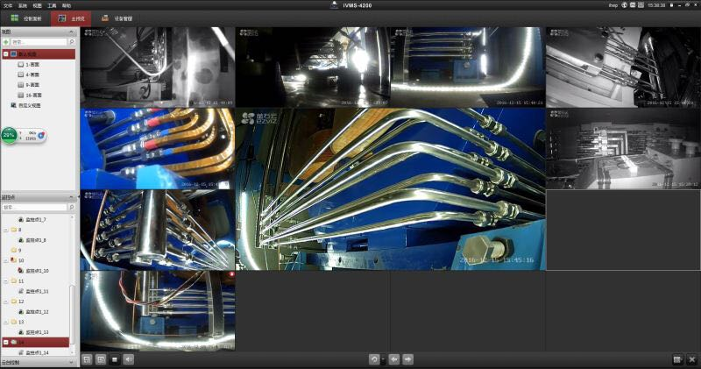
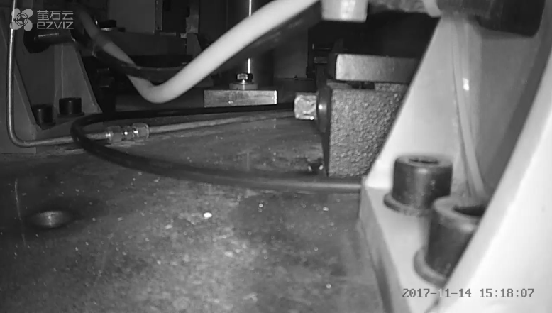
4.2 靶前24米运行情况
为了检查24米隧道磁铁水路运行情况，在隧道内完成装置共10个摄像头（灯带），摄像头带有夜视功能。
摄像头监控情况：
2016年12月开始持续监控.
2017年8月28日监控期间未发现磁铁水路运行异常。
2017年11月发现南侧5个摄像头失效。
2018年01月发现剩余5个摄像头失效。
（a）2016年12月摄像头监控 (b )2017年11月摄像头监控
图16摄像头监测

Slide 21
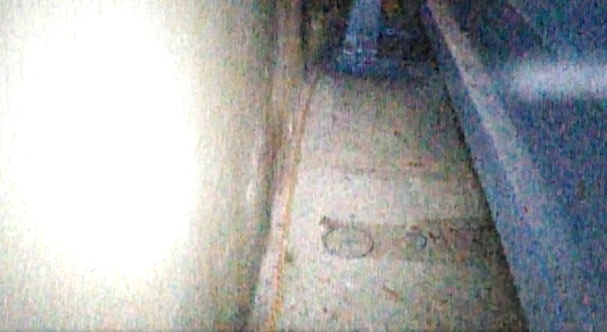
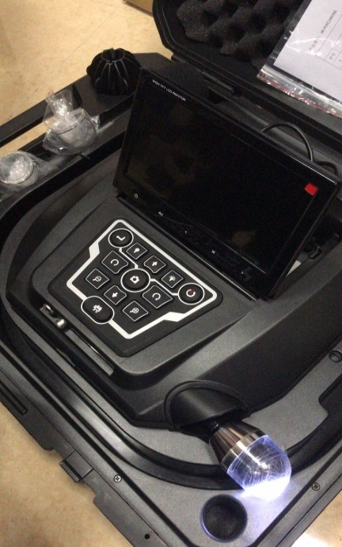
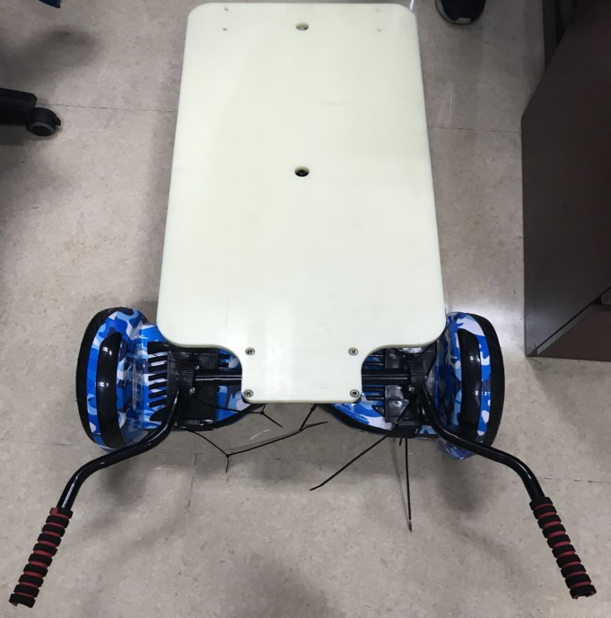
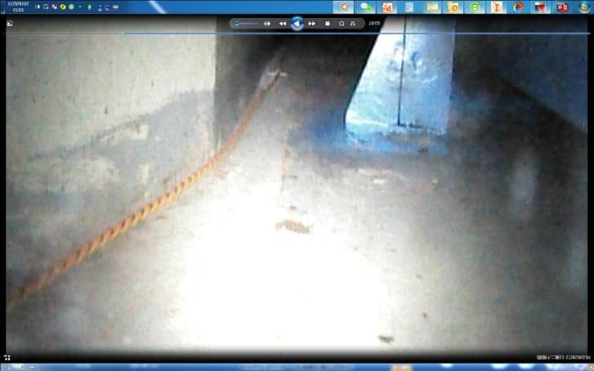
4.3 靶前24米磁铁漏水检测
2018年7月11至20日中控显示24米段第一种报警装置（辐射防护电缆）有间断报警，23日开始连续报警；但第二种和第三种漏水报警装置均没有报警。
为了检查24米隧道辐射电缆情况，提前准备了高清内窥镜、隧道移动小车、弹簧弯转套筒等工具，于2018年8月8日将内窥镜由24米段水电孔、直通孔伸入到隧道内部探测，检查隧道内辐射防护电缆的地面情况，判断电缆报警原因，此次检查未发现明显漏水区域。
图17 工业内窥镜
图18 移动小车
图19 T-2-11孔观察情况

Slide 22
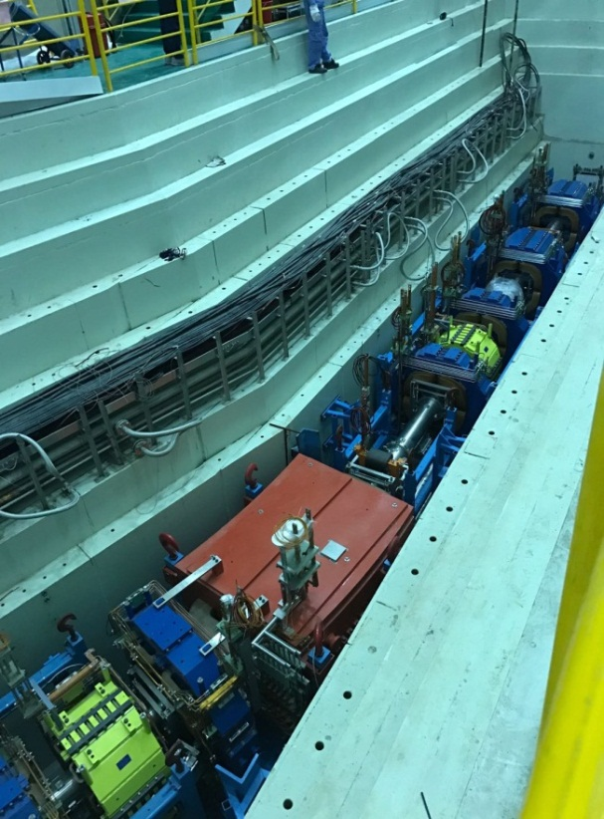
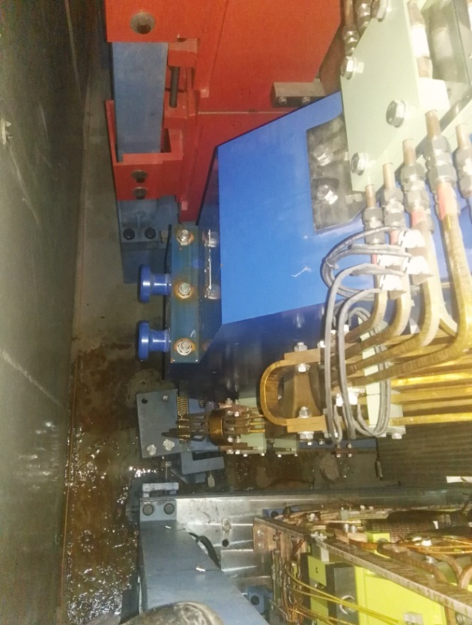
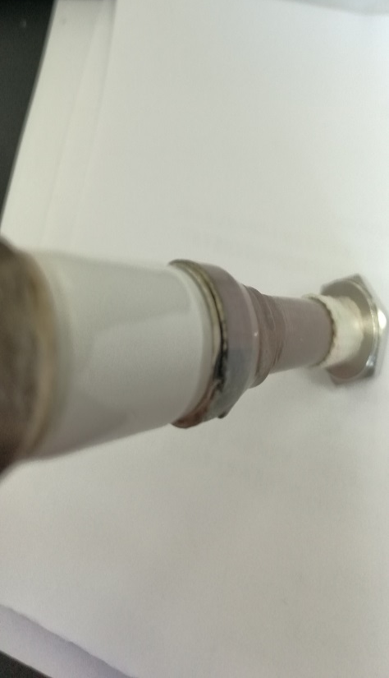
4.3 靶前24米磁铁漏水检测
8月9日以后，辐射防护监控发现24米段集水井有水，并且水量缓慢增加。
27日，借助内窥镜排查发现，集水井及附近地面有明显的水迹。
28日，打开2层盖板进行内窥镜检查，发现地面有水迹，打开盖板T-1-12后发现四极磁铁QF28陶瓷管漏水。
29日更换陶瓷管修复，如图20。
图20漏水检查

Slide 23
  5.异形真空盒检修情况

Slide 24
5.1 异形真空盒简介
CSNS异形真空盒分别位于环（RCS）注入区和输运线（LRBT、RTBT）分叉位置，有LR34、RCS60、RCS61、RCS63、RCS64和RT31七个真空盒，其结构复杂，有2叉和三叉、截面有半圆形半跑道形的真空盒，加工难度高，厂家克服各种困难完成研制加工，所有真空段真空度达到设计指标。
暑期检修主要对LR34真空盒进行处理，该真空盒位于直线末端，其包含1个入口，3个出口，其中两个出口分别通往废束站LRDUMP和LRDUMP1，还有一个出口连接输运线LRBT，通往快循环同步加速器。

Slide 25
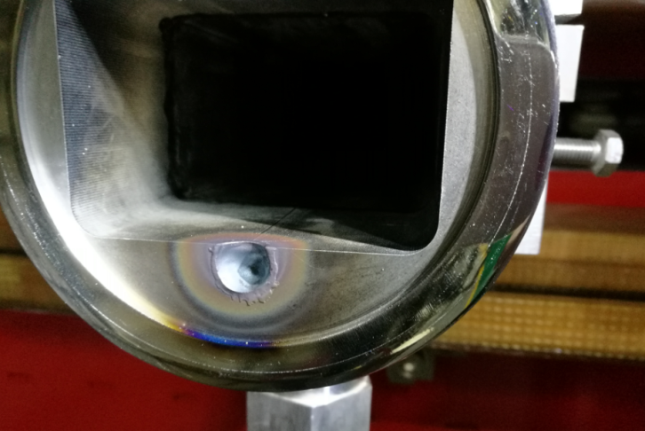
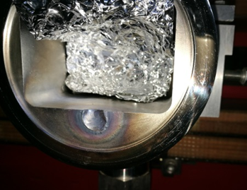
5.2 真空盒运行情况
2017年10月运行时，由于离子源出束频率错误、校正铁调节量偏大以及缺乏切断束流的保护措施等多种原因，直线末端LR34真空盒法兰被打穿，导致真空泄露，如图21。经过仔细排查，确定漏点，由核电专业技术人员对其进行在线补焊，补焊后真空密封不漏，如图22，避免了拆装过程保证调束正常运行。
图21 漏点
图22 漏点补焊后

Slide 26
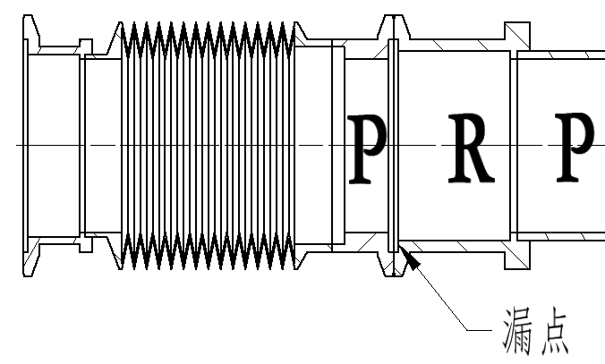
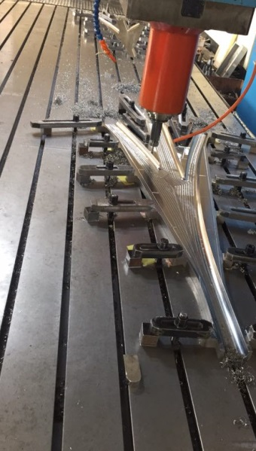
5.2 真空盒运行情况
由于该真空盒是形状结构最复杂的一个，其加工周期较长，且补焊的法兰存在隐患，提出备件加工方案，并启动加工。
在备件的设计中，LR34真空盒的加工方式由四块板拼焊成形改为上下两片焊接成形，且将LR34上游真空盒的出口法兰内腔尺寸设计成与LR34真空盒内腔相同尺寸，如图23。
目前LR34备件已完成内腔加工，待焊接，其上游真空盒备件已加工完成，如图24。
图23 上游真空盒备件设计
图24 LR34备件加工

Slide 27
  6.注入区INMWS02多丝靶
  安装调整情况

Slide 28
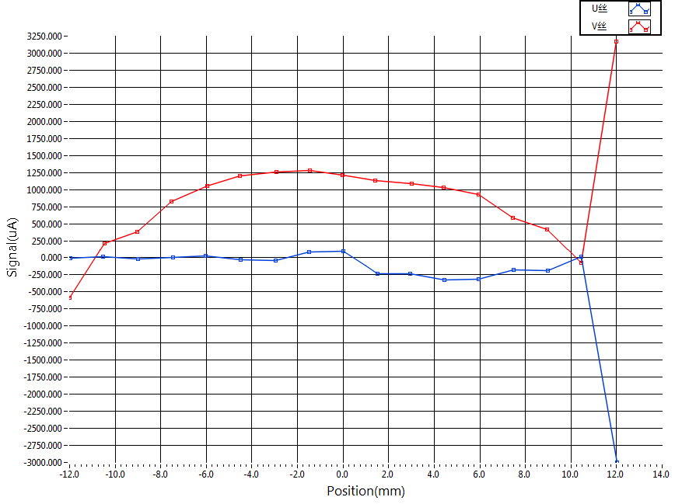
6.1 注入区INMWS02多丝靶简介
注入区INMWS02多丝靶是由机械组承担的结构设计与制造，因安装反向，多丝靶运动到工作位置时，束流被多丝靶面板挡住，运行时束流不能正常注入。
图为多丝靶安装错误时测到的束流剖面，从图可以看出UV两个方向只有最后一根丝的能见到束流信号，其他丝均没有束流信号。
图25 INMWS02多丝靶束流剖面（翻转前）

Slide 29
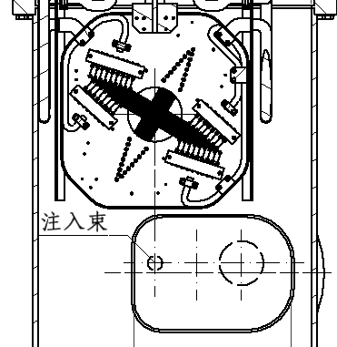
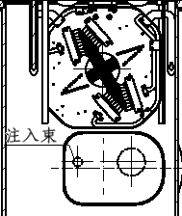
6.2 注入区INMWS02多丝靶安装调整
通过分析图纸，结合调束出现的异常现象，确定是多丝靶探头安装反向。将多丝靶拆除，调转方向安装。下图为多丝靶正反向安装示意图。从图中可以看出，如反向安装，多丝靶中心与注入束中心相差较远，故不能正常工作。
图26 正常安装
图27 反向安装

Slide 30
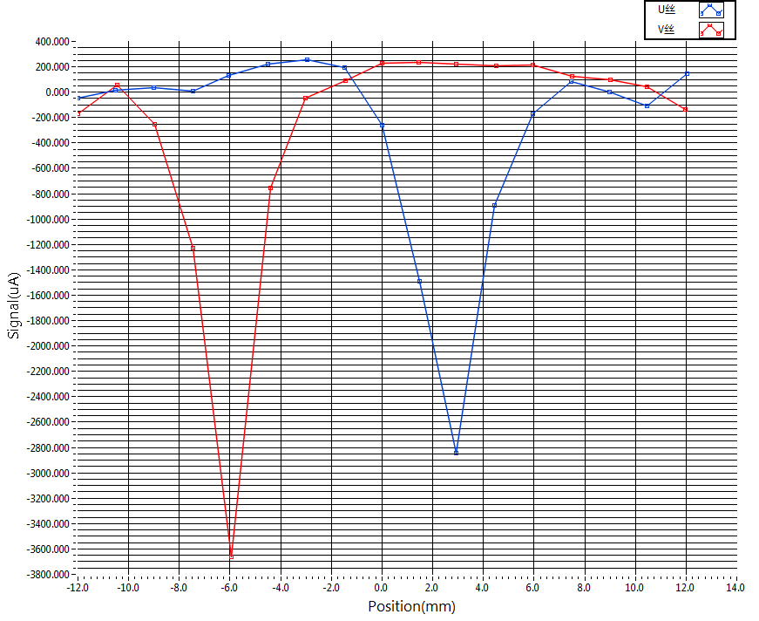
6.3 注入区INMWS02多丝靶调整后测量情况
下图为多丝靶正常安装后测到的束流剖面，从图可以看出UV两个方向丝均测出了全束流信号，通过UV坐标转换为XY坐标系，束流基本从管道中心通过，多丝靶工作正常。
图28 INMWS02多丝靶束流剖面（翻转后）

Slide 31
7. 远程机器行走检测车

Slide 32
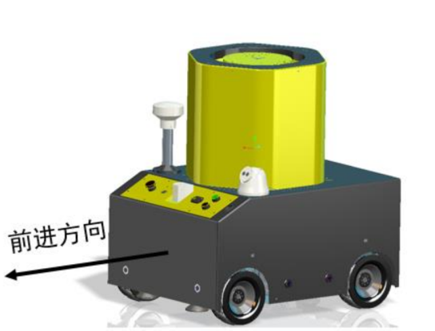
7.1 远程机器行走检测车简介
远程机器行走检测车是为隧道无法进入时，能够进行自动巡检而设计，类似机器人，其搭载机械臂和相关测量设备可以实现自动安装和准直、振动测量。行走车可携带机械手、准直测量仪器、振动测量仪器等仪器。整车的最大承载为50kg，内置调程调节装置能把平台提升500mm。
六轴调节平台
行走车性能参数
最大承载 | ≥50kg
位置调节范围 | ≤±10mm
最小旋转半径 | 0m
行走速度 | 0~5m/s
续航能力 | ≥12h
平台升降范围 | ≥500mm
供电方式 | DC 直流电源
红外线避障功能 | 全范围≥200mm
Wi-Fi网络天线
内置高程调节装置
视觉摄像头
图30 行走车性能参数
全方位移动平台
图29 远程机器行走检测车

Slide 33
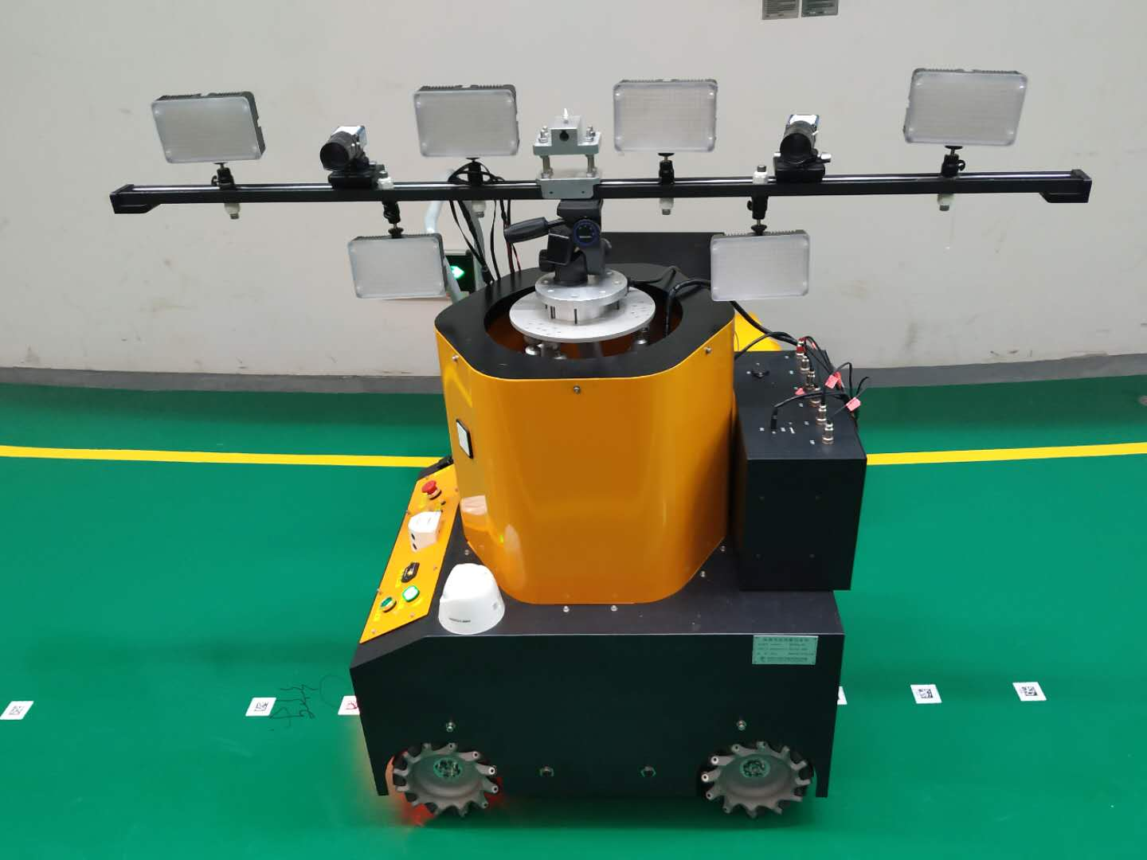
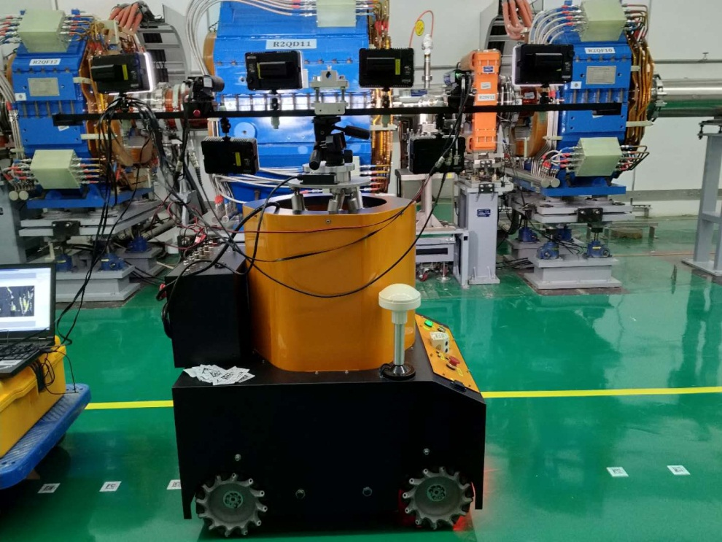
7.2 行走车搭载视觉振动测量仪
行走车搭载视觉振动测量仪，暑期检修阶段完成RCS环磁铁与真空盒振动测量任务。隧道地面粘贴“行走二维码”，实现了小车在隧道中自动导向行走功能，是世界上首创在加速器内采用先进二维码技术执行运动指令完成振动采集、各种巡检的机器小车。
图31 行走车在隧道进行摄影测量

Slide 34
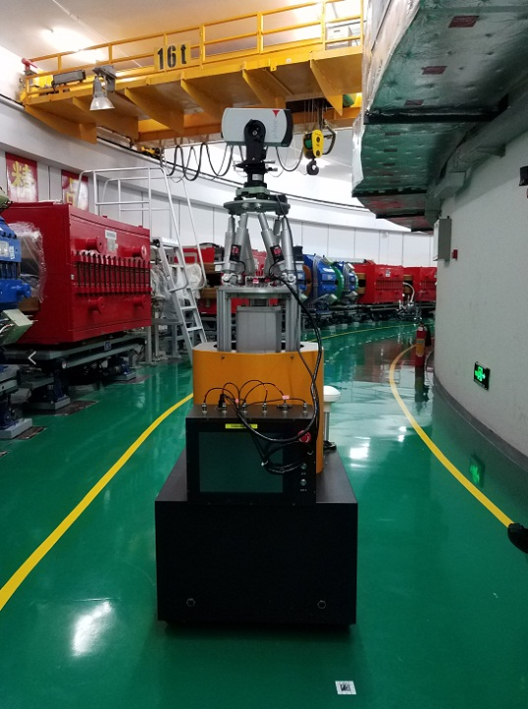
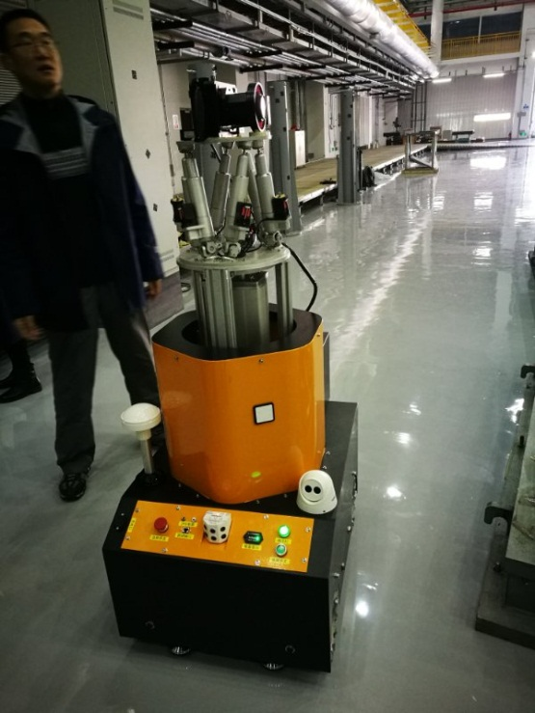
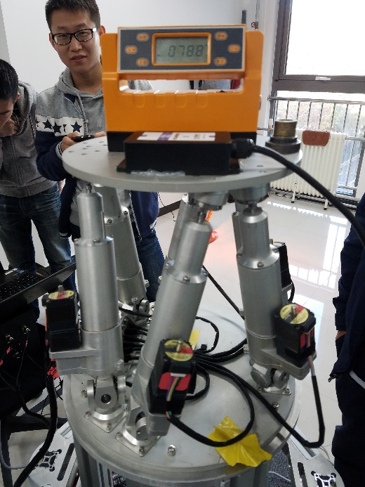
7.3 远程机器行走检测车搭载准直摄影测量
六轴平台性能参数
运动调节精度 | ≤0.01mm
平台最大承载 | ≥30kg
水平调节精度 | ≤0.001°
最大调节角度 | ≤10°
水平移动范围 | ±15mm（x、y、z）
弯曲刚度 | 1E5Nm/rad（Rx、Ry、Rz）
行走车搭载准直摄影测量相机，实现磁铁等设备的准直测量。为保证摄影测量相机处于水平位置，行走车上安装了六轴平台，平台能自动调节相机的水平位置，水平调节精度达0.001度。
图32 RCS环中准直摄影测量
图33 靶站大厅中准直摄影测量
图34 调水平精度测试

Slide 35
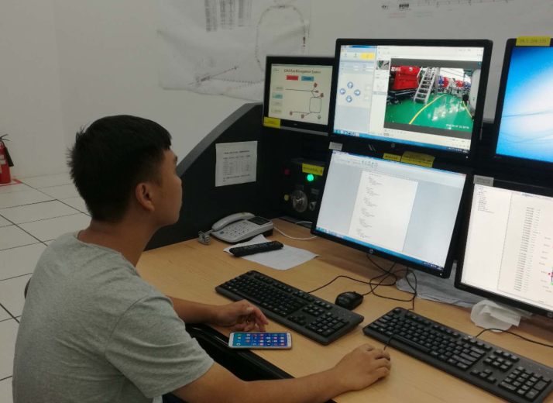


7.4 实现RCS环中控室对行走检测车的远程控制与视觉振动监测
目前已完成RCS环无线网络与检测车连接，以及与视觉振动采集仪的连接。
实现中央控制室对检测车的远程控制，同时在远程控制下，实现RCS环设备的远程振动测量。
图35 中央控制室对检测车控制
图36中央控制室对真空管
进行远程振动测量
图37 中央控制室检测车控制界面

Slide 36
8. 靶前24米远控行走车

Slide 37



8.1. 靶前24米段远控行走车简介
  24米段远控行走车主要用于24米段的维护操作，实现24米段的远程维护平移台功能。该装置行驶在24米段倒数第3个台阶位置。该行走车主要功能是为了实现准直摄影测量小球投放与抓取操作；24米段真空管检漏工作。
倒数第三层台阶
图35 靶前24米段远控行走车
图36 靶前24米段行走车行走位置
37

Slide 38


8.2. 远控行走车模拟24米隧道测试平台
  行走车横跨隧道两端墙壁，行走在24米段钢板台阶位置。隧道靠近RTBT端呈“喇叭”形状，行走车在行走过程会自动根据“喇叭口”台阶的开口大小，进行伸展，以保证轮子始终行走在隧道台阶上。
  为测试行走性能，搭建模拟24米段的行走平台，目前正对行走车进行行走调试。
图37 远控行走车在CSNS二号测试厅进行模拟24米隧道调试
38

Slide 39


8.3 远控行走车结构组成及功能
  行走车由行走伸展机构、水平X、Y、Z三个方向平移升降导轨组成，实现维护工具往隧道的递送。
  Z轴长度3米，维护工具能下探至隧道束流位置。
  Z轴能支撑重量约30kg的维护工装工具。
高程Z方向升降导轨
水平Y方向平移导轨
四轮伸展机构
维护工具
水平X方向平移导轨
图38 远控行走车结构形式
39

Slide 40




8.4 远控行走车搭载真空检漏工装
行走车搭载真空检漏工装后，可实现24米段真空检漏。真空检漏装置为半圆弧导轨，围绕真空管旋转。导轨上的滑块安装检漏吸枪在导轨上行走，实现真空管270度范围的检漏。
图38 真空检漏工装测试
40

Slide 41




8.5 远控行走车搭载准直靶标球投放机械手
行走车第二功能为实现24米段磁铁摄影测量，实现准直摄影靶标球的放置与回收功能。
  行走车安装靶标球盘盒，用于储存靶标球体。球体通过机械手实现把靶标球放置到每一个磁铁顶部靶标座上。
图39 准直靶标球投放机械手测试
41

Slide 42
9 .总结
以上是对这一年运行中几个关键设备的运行情况及个别设备在运行时出现的一些问题和改进情况进行了总结，尽管个别设备在运行时出现一些小问题，都得到了及时的修复及改正，保证了束流的正常运行。
靶站质子束窗投入运行以来，水系统、气系统和真空系统运行正常可靠，无任何故障。暑期检修期间，检修了质子束窗的各个系统，重点更换和调试了真空数据采集的控制线，为下一年质子束窗的运行和监控提供可靠的保障。
随着运行功率的提高，所有设备都将面临更严峻的考验，对设备的维护将面临更为严峻的困难与挑战。
10 .建议
① 针对振动较大的真空盒，修改其支撑结构，避免长期振动导致疲劳损坏；
② 研制两台抗辐射机器巡检小车，分别放置直线及环隧道待命，用于特殊情况下巡检。

